Slide 1
Échelles de résultats de la prise en charge des cas de VBG
Unité de prévention et de réponse à la violence de l'IRC

Slide 2
Quels sont les objectifs ?
Deux objectifs principaux de la boîte à outils de suivi des résultats de la prise en charge des cas de VBG
Fournir aux travailleuses sociales spécialisées dans la lutte contre la VBG un outil structuré pour apporter un soutien individuel ciblé aux femmes et aux adolescentes plus âgées.
Fournir aux équipes chargées de la lutte contre la VBG des données agrégées de haute qualité sur le fonctionnement psychosocial et la stigmatisation au sein de votre clientèle, afin d'améliorer la programmation.
Notes:
La boîte à outils de suivi des résultats de la prise en charge des cas de VBG a deux objectifs principaux : l'un est de fournir aux travailleuses sociales un outil pour les aider dans leur travail avec les femmes et les adolescentes. Mesurer ensemble les progrès accomplis peut permettre aux travailleuses sociales de mieux cibler leurs stratégies d'aide psychosociale et aux patientes de mieux planifier leur action. Cela peut également permettre d'orienter les patientes vers des soins de santé mentale de plus haut niveau, si nécessaire.
Le deuxième objectif est de fournir aux équipes de réponse à la VBG des données agrégées de haute qualité sur le fonctionnement psychosocial et la stigmatisation de l'ensemble des patientes, afin d'améliorer les programmes. Pour atteindre ce deuxième objectif, il est essentiel que les résultats agrégés collectés à partir de l'échelle de fonctionnement psychosocial et de l'échelle de stigmatisation ressentie soient analysés et discutés afin d'élaborer des recommandations concrètes.

Slide 3
De quoi s’agit-il ?
Les échelles de résultats de la prise en charge des cas de VBG mesurent les résultats et non les produits.
Les échelles mesurent l'impact de la gestion des cas de VBG sur le fonctionnement psychosocial et la stigmatisation ressentie.
Notes:
Le suivi et l'évaluation (S&E) constituent une partie importante d'une réponse redevable et efficace à la VBG. Mais traditionnellement, le secteur s'est concentré sur les produits, par exemple le nombre de survivantes recevant des services, le nombre de personnel formé et le nombre de kits de dignité distribués.
La boîte à outils de suivi des résultats de la gestion de cas de VBG permet de mesurer les résultats et non les produits : l'impact de la gestion de cas de VBG sur le fonctionnement psychosocial et la stigmatisation ressentie. Cette boîte à outils a été élaborée à l'aide d'échelles validées mesurant les changements liés au bien-être psychosocial et à la stigmatisation subis par les femmes ayant survécu à des violences basées sur le genre en République démocratique du Congo. L'IRC a adapté cette boîte à outils à l'usage des femmes et des adolescentes plus âgées qui bénéficient d'une gestion de cas de la VBG avec le soutien des populations somaliennes et syriennes.

Slide 4
L'échelle de fonctionnement psychosocial
Questionnaire en 10 points qui mesure la capacité des femmes et des adolescentes plus âgées à accomplir des tâches importantes dans leur vie quotidienne.
Notes:
Que mesure l'outil de suivi des résultats de la gestion des cas de VBG ?
L'échelle de fonctionnement psychosocial est un questionnaire en 10 points qui mesure la capacité d'une femme et d'adolescentes plus âgées à accomplir des tâches importantes dans leur vie quotidienne.
Lorsque vous administrez l'échelle de fonctionnement psychosocial, vous posez des questions sur des tâches et des activités spécifiques et demandez à la survivante de se souvenir de la difficulté qu'elle a éprouvé à mener à bien ces activités durant les quatre dernières semaines. Par exemple, quelle est la difficulté à donner des conseils aux membres de sa famille ? Les réponses possibles sont les suivantes :
Pas difficile du tout (0 point)
Un peu difficile (1 point)
Difficile (2 points)
Très difficile (3 points)
Tellement difficile que vous ne pouvez souvent pas le faire (4 points)

Slide 5
Donner des conseils aux membres de la famille
Échanger des idées avec d'autres personnes
S'unir à d'autres membres de la communauté pour accomplir des tâches pour la communauté
Demander/obtenir de l'aide auprès de personnes ou d'organisations en cas de besoin
Prendre des décisions importantes concernant votre vie quotidienne
Participer aux décisions familiales
Apprendre de nouvelles compétences
Se concentrer sur ses tâches ou ses responsabilités
Interagir ou traiter avec des personnes que vous ne connaissez pas
Maintenir la propreté de votre foyer
Les questions pour mesurer l'échelle de fonctionnement psychosocial
Notes:
Les questions de l'échelle de fonctionnement psychosocial portent sur :
Donner des conseils aux membres de la famille
Échanger des idées avec d'autres personnes
S'unir à d'autres membres de la communauté pour accomplir des tâches pour la communauté
Demander/obtenir de l'aide auprès de personnes ou d'organisations en cas de besoin
Prendre des décisions importantes concernant votre vie quotidienne
Participer aux décisions familiales
Apprendre de nouvelles compétences
Se concentrer sur ses tâches ou ses responsabilités
Interagir ou traiter avec des personnes que vous ne connaissez pas
Maintenir la propreté de votre foyer
À la fin de l'échelle, vous pourrez utiliser les réponses pour calculer le score.

Slide 6
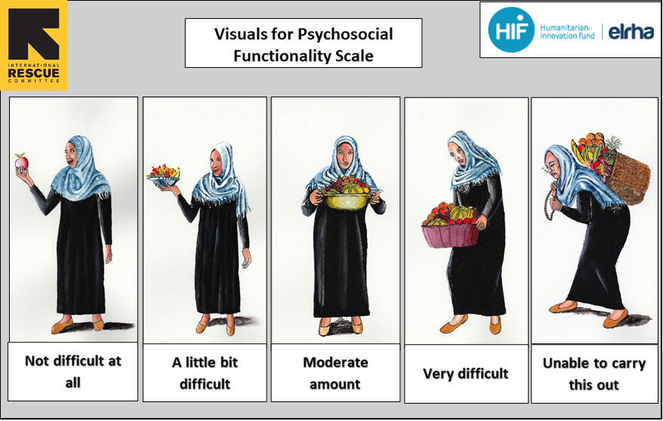
Supports visuels pour l’échelle de fonctionnement psychosocial
Pas difficile du tout
Un peu difficile
Difficile
Très difficile
Il vous est impossible de le faire
*Il existe d’autres supports visuels si celui-ci ne s’applique pas à votre contexte
Notes:
D'autres supports visuels accompagnent les questionnaires si celui présenté ci-dessus ne s'applique pas à votre contexte. Celui-ci a été adapté aux populations de réfugiées syriennes.
(Translation of the visual:
Title: Supports visuels pour l’échelle de fonctionnement psychosocial
Pas difficile du tout
Un peu difficile
Difficile
Très difficile
Il vous est impossible de le faire
*Il existe d’autres supports visuels si celui-ci ne s’applique pas à votre contexte)

Slide 7
L'échelle de la stigmatisation ressentie
Un questionnaire en 10 points qui mesure les expériences de stigmatisation perçues et intériorisées par les femmes et les adolescentes plus âgées.
Notes:
La « stigmatisation ressentie » est l'expérience personnelle du sentiment d'être jugé ou méprisé par les autres, ce qui a un impact sur l'estime de soi et le comportement. Elle implique l'intériorisation d'attitudes, de croyances et/ou de discriminations néfastes en raison d'une expérience spécifique (comme la VBG), d'un état ou d'une circonstance, et est souvent ancrée dans la société et les normes patriarcales. La stigmatisation ressentie peut entraîner des sentiments de honte, de culpabilité et/ou d'embarras, poussant les individus à se retirer socialement et à se sentir dévalorisées.
L'échelle de la stigmatisation ressentie est un questionnaire en 10 points qui mesure les expériences de stigmatisation perçues et intériorisées par les femmes et les adolescentes plus âgées.
Pour administrer l'échelle, vous demanderez à la survivante de penser aux quatre dernières semaines : dans quelle mesure a-t-elle eu certaines pensées et certains sentiments ? Par exemple, « Sentiment de dévalorisation, de n'avoir aucune valeur ». Les réponses possibles sont les suivantes :
Pas du tout (0 point)
Légèrement (1 point)
De façon modérée (2 points)
Beaucoup (3 points)

Slide 8
Sentiment d'inutilité, d'absence de valeur
Sentiment de détachement ou de retrait des autres
Se sentir mal traitée par les membres de la communauté
Sentiment de honte
Se reprocher des événements passés.
Se sentir rejetée par tout le monde
Se sentir stigmatisée
Vouloir éviter les autres ou se cacher
Avoir l'impression que votre famille vous regarde comme si elle vous blâmait
Avoir l'impression que les membres de la communauté vous regardent comme s'ils vous blâmaient
Les questions pour mesurer l’échelle de la stigmatisation ressentie
Notes:
Les questions de l'échelle de stigmatisation ressentie couvrent, avec une survivante :
Sentiment d'inutilité, d'absence de valeur
Sentiment de détachement ou de retrait des autres
Se sentir mal traitée par les membres de la communauté
Sentiment de honte
Se reprocher des événements passés.
Se sentir rejetée par tout le monde
Se sentir stigmatisée
Vouloir éviter les autres ou se cacher
Avoir l'impression que votre famille vous regarde comme si elle vous blâmait
Avoir l'impression que les membres de la communauté vous regardent comme s'ils vous blâmaient
À la fin de l'échelle, vous pourrez utiliser les réponses pour calculer le score.

Slide 9
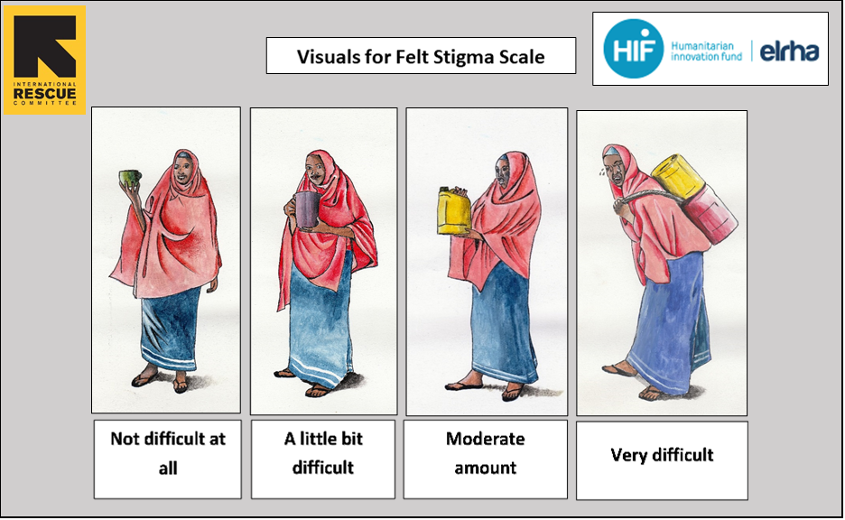
Support visuel pour l’échelle de stigmatisation ressentie
Pas difficile du tout
Légèrement difficile
De façon modérée
Très difficile
*Il existe d'autres supports visuels si celui-ci ne s’applique pas à votre contexte)
Notes:
Voici un autre exemple de support visuel accompagnant le questionnaire sur l'échelle de stigmatisation ressentie. S'il ne s'applique pas à votre contexte, il existe d'autres supports visuels pour accompagner les questionnaires.
(Translation of the visual:
Title: Support visuel pour l’échelle de stigmatisation ressentie
Pas difficile du tout
Légèrement difficile
De façon modérée
Très difficile
*Il existe d'autres supports visuels si celui-ci ne s’applique pas à votre contexte)

Slide 10
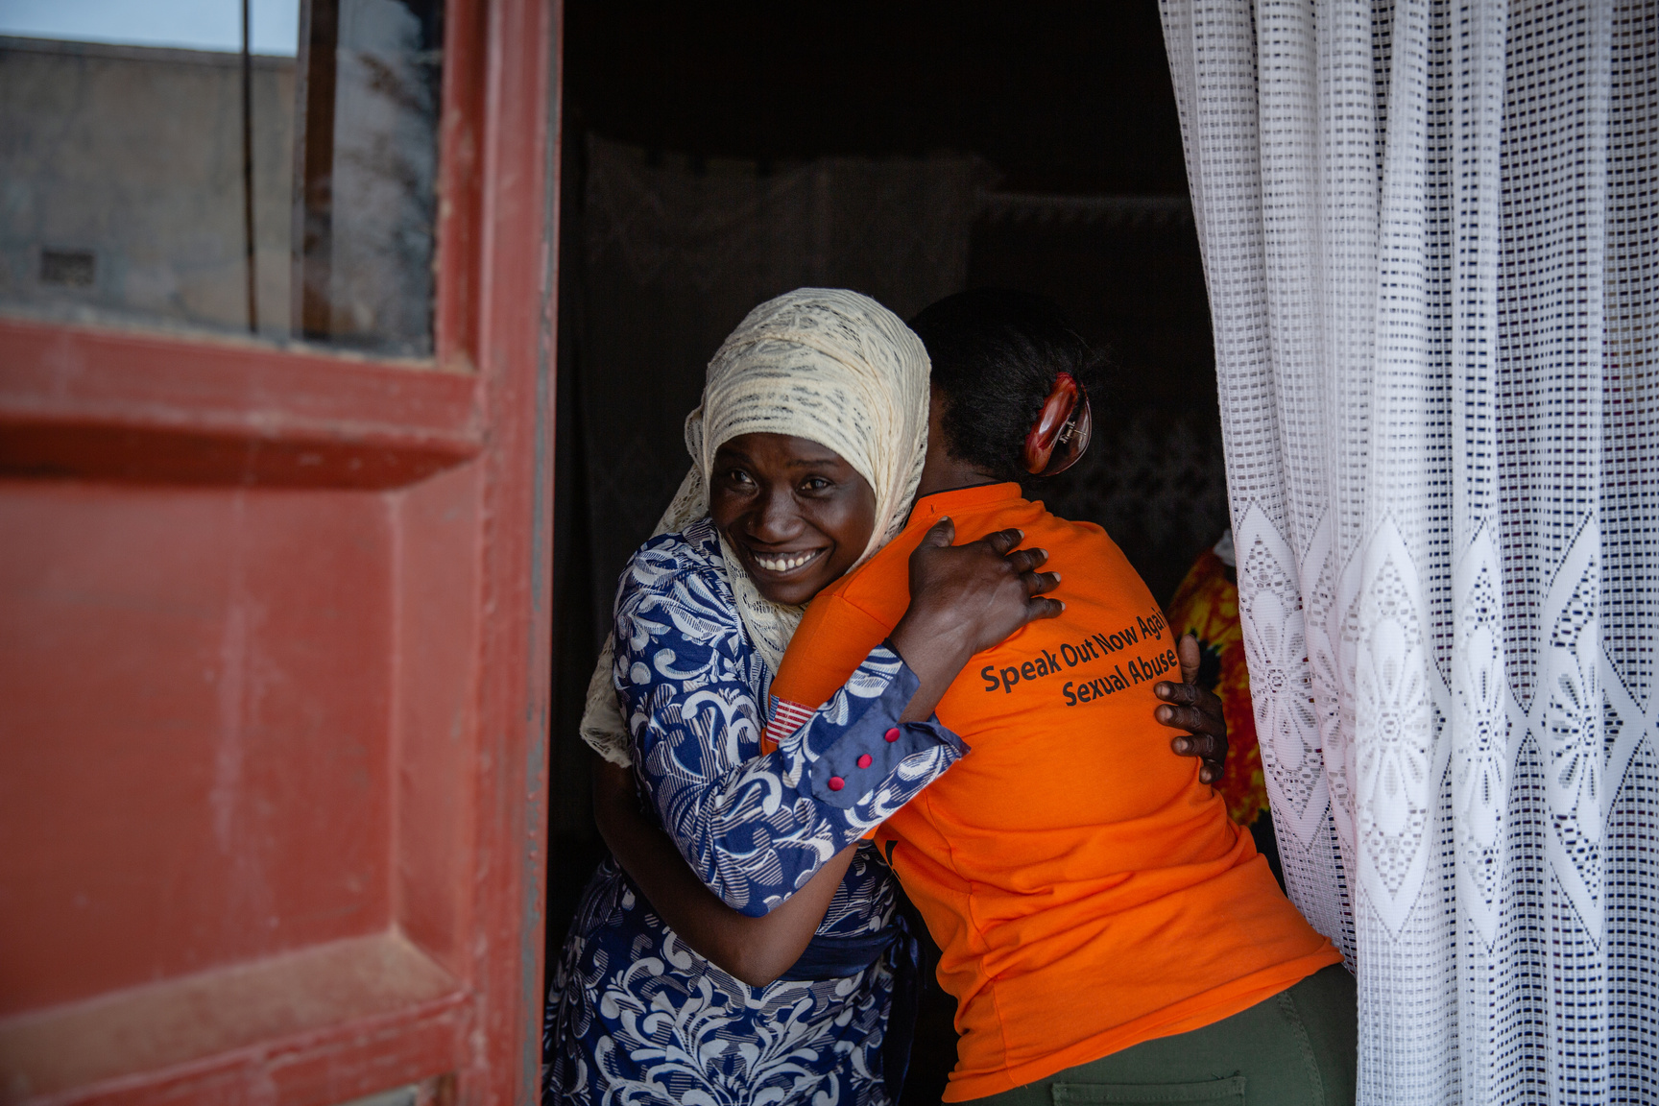
Qui ?
Survivantes
Âgées de 15 ans et plus
Notes:
La boîte à outils a été testée et validée pour être utilisée avec des survivantes âgées de 15 ans et plus qui participent à des services de gestion des cas de VBG. Elle ne peut pas être utilisée avec des filles de 14 ans ou moins.

Slide 11
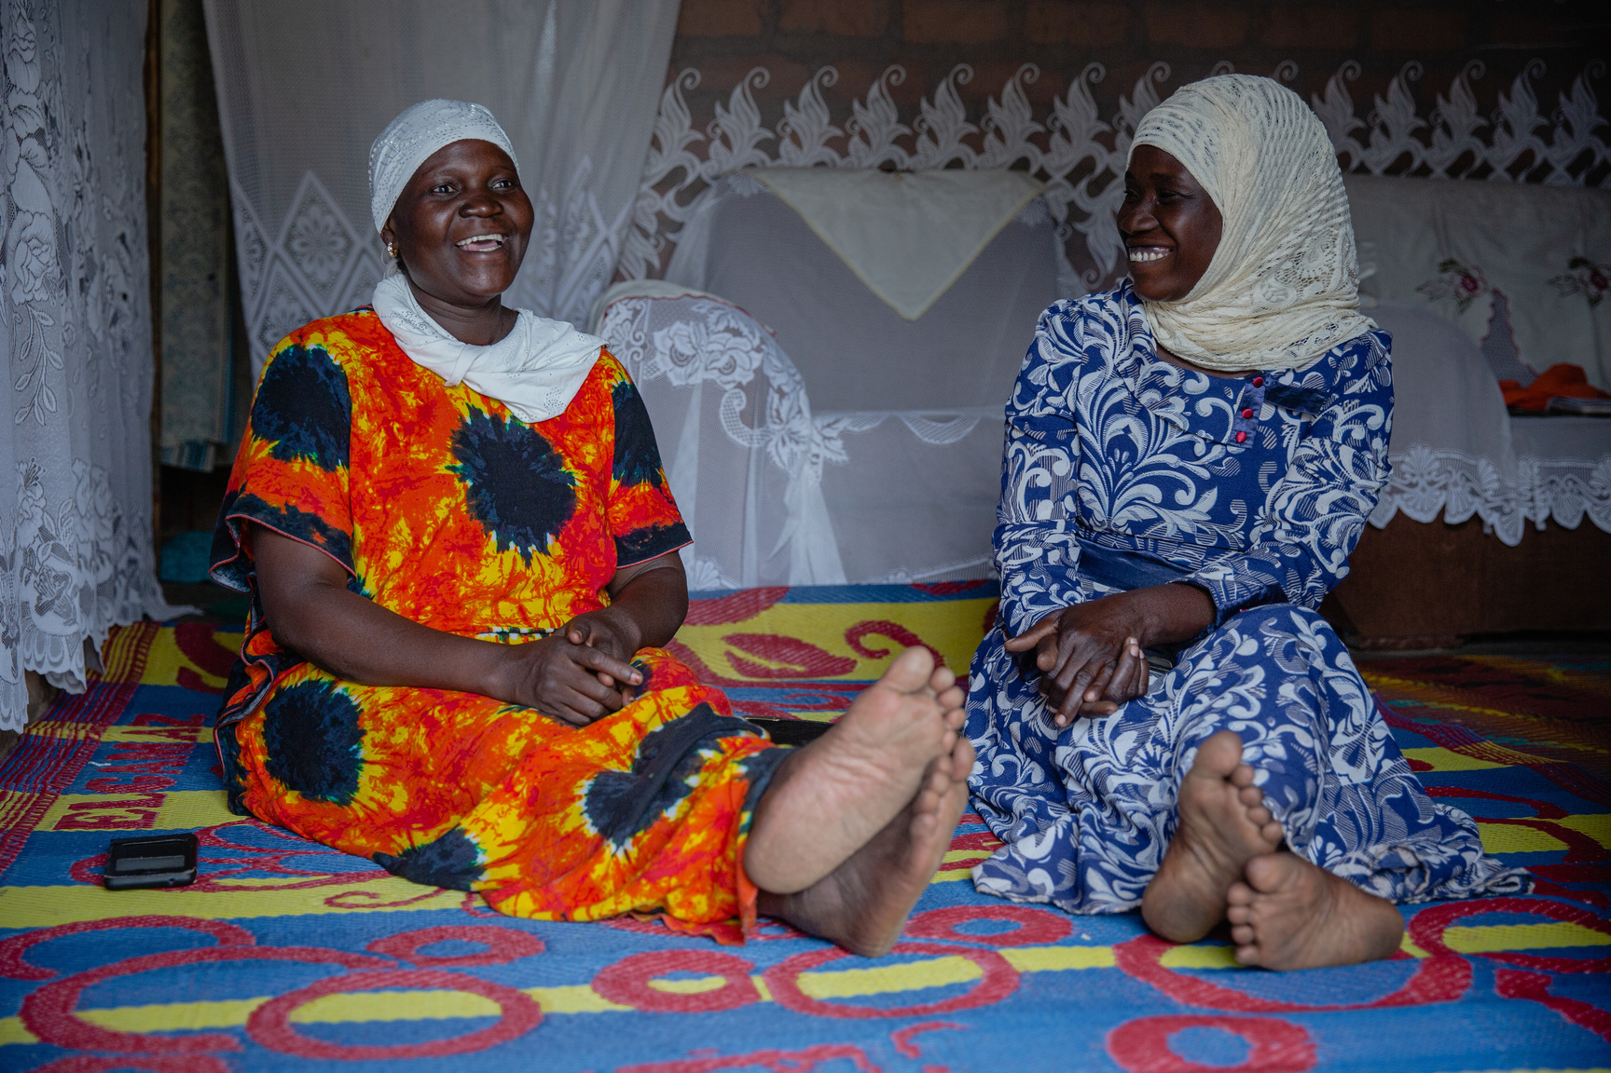
Quand ?
Pour une mesure ponctuelle :
Lors de l'évaluation des besoins et du soutien psychosociaux
Pour une évaluation au fil du temps
Tout d'abord, au départ (généralement lors de l'évaluation des besoins et du soutien psychosociaux).
Ensuite, après trois séances supplémentaires (généralement au moment où l'on commence à discuter de la clôture du dossier)
À nouveau, à la fin du plan d'intervention de la gestion de cas (si la prise en charge du cas dépasse sept séances).
IRC VPRU
Notes:
Quand pouvez-vous utiliser l'outil de suivi des résultats de la gestion de cas de VBG ?
Ces échelles peuvent être utilisées par les travailleuses sociales chargées des cas de VBG dans le cadre de l'évaluation psychosociale de la survivante.
Dans les lignes directrices interorganisations pour la gestion des cas de VBG, cela correspond à l'étape 2 de l'évaluation, section 3 : Besoins et soutien psychosociaux. Il faut environ 10 à 20 minutes pour administrer chacun des questionnaires.
Pour une mesure ponctuelle du fonctionnement psychosocial et/ou de la stigmatisation ressentie :
-L'outil ne doit être administré qu'une seule fois.
-Il est recommandé d'administrer l'outil de suivi pendant l'évaluation des besoins et du soutien psychosociaux, ou après un minimum de trois visites, afin de répondre aux besoins les plus urgents des survivantes et de laisser le temps d'instaurer un climat de confiance.
-TOUTEFOIS, l'administration de l'échelle après trois visites peut s'avérer difficile dans certains contextes. Si l'administration de l'échelle pour la première fois au cours de la quatrième session ne correspond pas à votre contexte, envisagez d'utiliser la mesure unique du fonctionnement psychosocial et/ou de la stigmatisation ressentie dans le cadre de l'évaluation des besoins et du soutien psychosociaux, ou de l'étape 2 du processus de gestion de cas - tant que la survivante n'est pas en situation de détresse aiguë. C'est l'occasion de discuter du bien-être de la survivante et de l'encourager à revenir pour d'autres séances de gestion de cas.
-N'OUBLIEZ PAS qu'il n'est pas recommandé d'utiliser les échelles lors de la première séance avec une survivante.
Pour suivre l'évolution du bien-être des survivantes au fil du temps :
-L'échelle de fonctionnement psychosocial/stigmatisation ressentie doit être administrée au moins deux fois : une première fois au départ (généralement lors de l'évaluation des besoins et du soutien psychosociaux) et une deuxième fois après trois séances supplémentaires (généralement juste avant la clôture du dossier ou lors de la séance 7).
-Si la gestion de cas se poursuit ou doit reprendre sur la base de la deuxième utilisation de l'échelle (au lieu d'aller vers la clôture du dossier), l'échelle peut être utilisée une troisième fois lors de la prochaine discussion sur la clôture du dossier. Dans ce cas, comparez la base de référence et l'enquête la plus récente.
-N'OUBLIEZ PAS qu'il s'agit d'une recommandation et que vous pouvez déterminer quand utiliser ces enquêtes en fonction de votre contexte.
-Par exemple, si vous ne rencontrez généralement une survivante que trois fois, au lieu d'attendre la quatrième séance, vous pouvez réaliser l'enquête de référence au cours de l'étape 2 de la gestion de cas de VBG : l'évaluation des besoins et du soutien psychosociaux, puis toutes les trois semaines après cette séance - ou lorsque vous discutez de la clôture du dossier.
L'objectif principal de ces échelles est de soutenir les processus de gestion des cas, de comprendre les besoins psychosociaux et d'éclairer la planification des actions avec les survivantes. Déterminez avec vos équipes quand il est judicieux de déployer ces enquêtes en fonction de votre contexte.
REMARQUE : Si vous utilisez la boîte à outils de suivi des résultats pour calculer et communiquer les indicateurs, assurez-vous que l'utilisation des échelles par votre programme est alignée à vos exigences en matière de mesure. Contactez votre conseiller/ère technique et votre point focal de suivi et d'évaluation si vous avez d'autres questions ou préoccupations.

Slide 12

Video
04
Placeholder for how to administer video
IRC VPRU
Notes:
Vidéo : Comment administrer les échelles de résultats de la gestion de cas de VBG ?
https://youtu.be/67glIZLDGVU

Slide 13
01
Présenter la/les échelle(s) à la survivante
02
Guider la survivante à travers le questionnaire
Comment ?
IRC VPRU
Notes:
Maintenant que vous savez ce qu'est l'outil de suivi des résultats de la gestion des cas de VBG, comment l'utiliser ?
Étape 1 : Présenter l'outil à la survivante et obtenir son accord pour l'utiliser
Expliquez : « Au cours de la séance d'aujourd'hui, j'aimerais vous demander si vous seriez intéressée par une activité commune qui nous permettrait de comprendre comment vous vous sentez actuellement dans votre processus de rétablissement après la violence que vous avez subie. Ces questions nous aideront à évaluer vos sentiments, vos activités quotidiennes et vos relations. Ensemble, nous pouvons utiliser vos réponses pour élaborer un plan d'action. Voulez-vous que nous réalisions cette activité ensemble ? »
Si la survivante est d'accord, passez à l'étape 2.
Étape 2 : Guider la survivante à travers le questionnaire, en utilisant des supports visuels contextualisés le cas échéant.
Expliquez : « Je vais maintenant vous poser des questions sur les sentiments, les activités et les relations que vous avez jugés importants pour votre rétablissement. Voici une image qui montre une femme tenant un fardeau (panier, bidon, etc.) qui trouve qu'une tâche n'est pas difficile, un peu difficile, difficile, très difficile, etc. Lorsque vous vous demandez si une activité ou un sentiment est difficile ou non, vous pouvez vous référer à cette image pour vous guider. »
Faites : Lisez les questions de l'échelle de fonctionnement psychosocial et/ou de l'échelle de stigmatisation ressentie (en fonction de ce que vous souhaitez suivre) (voir les questionnaires ci-dessous).
Faites : Assurez-vous que vous utilisez le bon support visuel / les bonnes images. Il existe deux versions : l'une pour l'échelle de fonctionnement psychosocial et l'autre pour l'échelle de stigmatisation.
Rappelez aux survivantes : « Si vous vous sentez mal à l'aise ou si vous souhaitez interrompre cette activité à tout moment, veuillez me le faire savoir ».

Slide 14
03
Aider la survivante à sélectionner les sentiments, les activités et les relations qui lui conviennent
04
Revenir à l'activité de planification de l'action ou au processus de clôture du dossier dans le cadre de votre session de gestion de cas
Comment ?
IRC VPRU
Notes:
Étape 3 : Aider la survivante à sélectionner des sentiments, des activités et des relations pertinents sur lesquels se concentrer pendant l'élaboration ou l'affinement de son plan d'action.
Expliquez : « Merci d'avoir répondu à toutes ces questions. Vous avez partagé avec moi des aspects de votre vie, dont certains sont particulièrement difficiles. Parmi tous les points que nous venons d'aborder, quels sont les trois tâches et activités ou les trois pensées et sentiments que vous souhaiteriez privilégier lors de l'élaboration de votre plan d'action ? Si vous le souhaitez, nous pouvons consulter les questions que je viens de vous poser, à titre de référence. Vous n'avez pas besoin de sélectionner celles que vous avez notées comme étant les plus difficiles, mais plutôt celles qui sont les plus importantes pour vous en termes de développement d'un plan d'action ».
Faites : Partagez la liste des sentiments et des activités ci-dessous avec la survivante, soit sur papier, soit oralement si elle a un faible niveau d'alphabétisation. Faites une pause après chaque section et demandez-lui de sélectionner les exemples les plus pertinents pour son plan d'action destiné à soutenir son rétablissement.
Faites : Passez en revue les éléments de l'échelle de fonctionnement psychosocial et/ou de l'échelle de stigmatisation ressentie avec la survivante, le cas échéant.
Étape 4 : Incorporer les réponses si nécessaire à la planification. Revenez à l'activité de planification de l'action dans le cadre de votre session de gestion des cas.
Maintenant que vous avez aidé la survivante à documenter la façon dont elle se sent et fonctionne actuellement, passez au processus de planification de l'action et aidez la survivante à identifier ses objectifs pour la ou les semaines à venir avant de vous rencontrer à nouveau. Dans les cas où cela fait partie de la discussion sur la clôture de dossier, revenez au processus de clôture lors de vos séances de gestion des cas.

Slide 15
01
Utilisez l'échelle de fonctionnement psychosocial et/ou l'échelle de stigmatisation ressentie pour soutenir le plan d'action de la survivante.
Conseils
02
Familiarisez-vous avec la ou les échelles que votre équipe utilise dans votre contexte.
Notes:
Au-delà de la mesure des résultats, les échelles de résultats de la gestion de cas de VBG sont destinées à soutenir et à affiner le plan d'action avec la survivante. Ensemble, réfléchissez et sélectionnez les sentiments, les activités et les relations pertinents à partir des échelles afin d'élaborer et d'affiner leur plan d'action.
En vous familiarisant avec les échelles, vous aurez l'impression qu'elles sont plus naturelles lorsque vous les administrerez avec la survivante. Les échelles doivent ressembler davantage à une conversation qu'à un formulaire supplémentaire.

Slide 16
03
Intégrez les questions de l'échelle dans vos séances de gestion de cas avec les survivantes, le cas échéant.
04
Si la survivante ne comprend pas la question, vous pouvez l'expliquer avec vos propres mots. Vous pouvez également utiliser les supports visuels si nécessaire.
Conseils
Notes:
3. Une fois que vous êtes à l'aise avec l'outil, vous pouvez intégrer les échelles de façon transparente dans vos sessions de planification des actions de gestion de cas avec les survivantes, plutôt que de les traiter comme un formulaire supplémentaire. Présentez l'outil et obtenez un consentement éclairé, puis intégrez les questions dans l'évaluation. Ces enquêtes sont destinées à soutenir et à guider vos décisions en matière de gestion de cas avec les survivantes, et elles sont donc flexibles.
Par exemple, au lieu de dire « Dans quelle mesure est-il difficile pour vous de vous unir à d'autres membres de la communauté pour accomplir des tâches pour la communauté ? Sélectionnez l'une des options suivantes... », vous pouvez intégrer un élément à la conversation, comme par exemple : « Comment avez-vous été impliquée dans votre communauté par le passé ? Comment vous sentez-vous aujourd'hui à l'idée d'être dans votre communauté et de vous y impliquer ? »
Ou encore, au lieu de dire « Quelle est la difficulté pour vous de maintenir la propreté de votre foyer ? Choisissez l'une des options suivantes... », vous pourriez intégrer à la conversation un élément tel que : « Je sais que l'entretien d'une maison demande beaucoup de travail - comment vous sentez-vous aujourd'hui à l'idée de faire ces mêmes choses ? »
En fonction de la réponse de la survivante, vous pouvez sélectionner la réponse la plus appropriée.
Ce n'est pas grave si vous ne posez pas toutes les questions - vous pouvez calculer le score en fonction du nombre de questions auxquelles la survivante a répondu !

Slide 17

Faut-il utiliser les deux ?
Non.
Notes:
Lors de la mise en œuvre des échelles dans le cadre des services de prise en charge des cas de VBG, les équipes de programmes pays et la/le conseiller(e) technique qui les soutient doivent déterminer quelle échelle, ou si les deux échelles, doivent être utilisées lors de la gestion des cas.
Ensuite, pour chaque cliente, vous pouvez choisir d'administrer une seule des échelles ou les deux (soit au cours de la même session de gestion de cas, soit au cours de deux sessions), en fonction des aspects que vous et la cliente convenez de suivre ou de ce que votre programme décide de suivre dans l'ensemble.

Slide 18
Vidéo
Notes:
Lire la vidéo (par Woven Ink)

Slide 19
Échelle de fonctionnement psychosocial : Calculer
01
Barème en 5 points
Pas difficile du tout (0 point)
Un peu difficile (1 point)
Difficile (2 points)
Très difficile (3 points)
Tellement difficile que vous ne pouvez souvent pas le faire (4 points)
02
Additionner les points des 10 éléments
03
Diviser le total par 10
Si la survivante n'a pas répondu à une ou plusieurs questions du questionnaire, additionnez les points pour toutes les questions auxquelles elle a répondu et divisez par le nombre total de questions auxquelles elle a répondu.
Par exemple, si la survivante a répondu à 8 questions, divisez la somme par 8.
IRC VPRU
Notes:
NOTE DE L’ANIMATRICE : Partagez une échelle préparée et remplie - pour que les personnes calculent avec l'animatrice. Par exemple :
Donner des conseils aux membres de la famille – 2
Échanger des idées avec d'autres personnes – 3
S'unir à d'autres membres de la communauté pour accomplir des tâches pour la communauté – 3
Demander/obtenir de l'aide auprès de personnes ou d'organisations en cas de besoin – 2
Prendre des décisions importantes concernant sa vie quotidienne – 2
Participer aux décisions familiales – 2
Apprendre de nouvelles compétences – 4
Se concentrer sur ses tâches ou ses responsabilités – 4
Interagir ou traiter avec des personnes que vous ne connaissez pas – 3
Maintenir la propreté de votre foyer - 3
Le score : 28 / 10 = 2.8
***************************************
Pour l'échelle de fonctionnement psychosocial, tous les éléments du questionnaire sont basés sur un barème de 5 points, avec les valeurs indiquées.
Pour calculer les résultats d'une femme INDIVIDUELLE ou d'une adolescente plus âgée, il faut d'abord additionner les points des 10 éléments. Ensuite, divisez le nombre total par 10.
Si la survivante a omis une ou plusieurs questions du questionnaire, additionnez les points pour toutes les questions auxquelles elle a répondu et divisez le résultat par le nombre total de questions auxquelles elle a répondu. Par exemple, si la survivante a répondu à 8 questions, divisez la somme par 8.

Slide 20
Échelle de fonctionnement psychosocial : Calculer
Donner des conseils aux membres de la famille | 2
Échanger des idées avec d'autres personnes | 3
S'unir à d'autres membres de la communauté pour accomplir des tâches pour la communauté | 3
Demander/obtenir de l'aide auprès de personnes ou d'organisations en cas de besoin | 2
Prendre des décisions importantes concernant sa vie quotidienne | 2
Participer aux décisions familiales | 2
Apprendre de nouvelles compétences | 4
Se concentrer sur ses tâches ou ses responsabilités | 4
Interagir ou traiter avec des personnes que vous ne connaissez pas | 3
Maintenir la propreté de votre foyer | 3
SCORE DE BASE | ???
IRC VPRU
Notes:
NOTE DE L'ANIMATRICE : Demandez à quelqu'un de calculer le score de cette échelle en se basant sur les réponses/chiffres de la diapositive/de l'enquête partagée.
Réponse = 28 / 10 = 2.8

Slide 21
Échelle de fonctionnement psychosocial : Interpréter
0 - 1
La survivante n’éprouve que peu ou pas de difficultés à accomplir des tâches.
1 - 1.5
La survivante éprouve des difficultés minimes, voire modérées, à accomplir ses tâches.
Vérifiez si la survivante a indiqué que certains points du questionnaire étaient plus difficiles à réaliser et demandez-lui si ces points « plus difficiles » devraient faire l'objet de son plan d'action.
IRC VPRU
Notes:
Une fois que vous avez calculé le score d'une femme ou d'une adolescente plus âgée, vous pouvez vous référer aux résultats, les interpréter et les utiliser pour élaborer un plan d'action (non urgent) avec la survivante.
Si le score est compris entre 0 et 1, cela signifie que la survivante n'éprouve que peu ou pas de difficultés à accomplir ses tâches.
Si le score est compris entre 1 et 1,5, cela signifie que la survivante éprouve des difficultés minimes, voire modérées, à accomplir ses tâches.
Vérifiez si la survivante a indiqué que certains points du questionnaire étaient plus difficiles à réaliser (par exemple, elle a indiqué qu'un point était « très difficile ») et demandez-lui si ces points « plus difficiles » devraient faire l'objet de son plan d'action.

Slide 22
Échelle de fonctionnement psychosocial : Interpréter
1.5 - 2.25
  La survivante éprouve des difficultés modérées à importantes dans l'accomplissement d'au moins certaines tâches.
  Travaillez avec la survivante pour l'aider à identifier les tâches à prioriser dans son plan d'action.
2.25 - 4
La survivante éprouve de grandes difficultés à accomplir ses tâches et n'est souvent pas en mesure de les mener à bien.
Travaillez avec la survivante pour l'aider à identifier les tâches à prioriser dans son plan d'action.
Il peut être souhaitable que les travailleuses sociales discutent avec leurs responsables des cas ayant obtenu des scores très élevés.
IRC VPRU
Notes:
Si le score est compris entre 1,5 et 2,25, cela signifie que la survivante éprouve des difficultés modérées à importantes pour accomplir au moins certaines tâches.
Il sera important de travailler avec la survivante pour l'aider à identifier les tâches à prioriser dans son plan d'action. Notez que les éléments ou les tâches ne doivent pas nécessairement être ceux que la survivante a jugés les plus difficiles, mais peuvent également être les tâches les plus pertinentes dans la vie quotidienne de la survivante.
Si le score est compris entre 2,25 et 4, cela signifie que la survivante éprouve d'importantes difficultés à accomplir des tâches et qu'elle n'est souvent pas en mesure de les mener à bien.
D'après le score obtenu dans notre exemple, la survivante entre dans cette catégorie et éprouve de grandes difficultés à accomplir ses tâches.
Là encore, il sera important d'utiliser une approche centrée sur la survivante pour l'aider à identifier les tâches à prioriser dans son plan d'action. Les éléments ne doivent pas nécessairement être ceux que la survivante a jugés les plus difficiles, mais peuvent également être les tâches les plus pertinentes dans sa vie quotidienne.
En nous basant sur l'exemple de l'échelle de la diapositive précédente, nous savons que la survivante a répondu « très difficile (4) » à quelques questions. Qu'est-ce que cela pourrait indiquer ? En plus du score, que pourriez-vous faire avec cette information ?
Apprendre de nouvelles compétences – 4
Se concentrer sur ses tâches et ses responsabilités – 4
Il peut également être conseillé à la travailleuse sociale de discuter des cas ayant obtenu des scores très élevés, comme dans cet exemple, avec ses responsables afin d'obtenir des conseils supplémentaires sur la manière d'aider ces survivantes qui peuvent avoir des besoins spécifiques.
Envisagez de mettre la survivante en relation avec des services spécialisés de santé mentale et de soutien psychosocial et veillez à assurer un suivi avec la survivante.
Assurez le suivi de la survivante en organisant des séances supplémentaires de gestion de cas et revoyez l'échelle à ce moment-là pour vérifier ses progrès.

Slide 23
Échelle de fonctionnement psychosocial :
Évolution dans le temps
score le plus récent de l'échelle - score de base de l'échelle/ score précédent de l'échelle = score d’évolution dans le temps
Niveau d’évolution | Différence entre les scores (2ème score MOINS 1er score)
Petit | 0 à +0.17
 | 0 à -0.17
Moyen | +0.18 à +0.66
 | - 0.18 à -0.66
Grand | 0.67 et plus
 | -0.67 et moins
IRC VPRU
Notes:
Si vous souhaitez mesurer l'amélioration du bien-être des survivantes au cours de la gestion du cas et que vous disposez d'au moins deux scores pour une survivante au fil du temps (par exemple, lors de l'évaluation des besoins et du soutien psychosociaux, puis lors de la discussion sur la clôture du dossier), vous pouvez comparer la moyenne de chaque questionnaire en calculant la différence entre les scores.
En fonction du score le plus récent de l'échelle, vous pouvez obtenir un résultat positif ou négatif pour le score d’évolution dans le temps. Si le score est négatif, cela indique une diminution des difficultés à accomplir des tâches, ce qui suggère une amélioration du fonctionnement psychosocial de la survivante. Si le résultat est positif, cela indique une augmentation des difficultés à accomplir des tâches, ce qui peut suggérer une diminution du fonctionnement psychosocial de la survivante.
Pour interpréter le score d’évolution dans le temps, vous devez l'examiner en même temps que le score initial. Savoir s'il y a eu un changement faible, moyen ou important ne nous donne pas assez d'informations - nous devons également connaître la direction du changement.
Par exemple, une survivante peut avoir un score de base sur l'échelle qui indique qu'elle a commencé le processus de gestion de cas en n'éprouvant que peu ou pas de difficultés à accomplir les tâches. En comparaison, son score le plus récent peut avoir changé et indiquer qu'elle éprouve de grandes difficultés à accomplir les tâches. L'évolution du score au fil du temps montrerait alors un changement important et positif, ce qui signifierait que depuis l'administration de l'échelle initiale, la survivante a connu une augmentation significative de ses difficultés à accomplir des tâches. Malgré la prise en charge des cas de VBG et le fait que la survivante n'éprouvait initialement que peu ou pas de difficultés à accomplir des tâches, son fonctionnement psychosocial s'est détérioré.
Utilisez ces informations pour éclairer votre prise de décision avec la survivante. Discutez du plan d'action et des référencements spécialisés avec la survivante. Vous pouvez également vous adresser à votre responsable hiérarchique pour obtenir un soutien supplémentaire sur le cas.
Vous pouvez consulter le document « GBV Case Management Outcome Scale Practitioner Guidance » pour obtenir des conseils plus détaillés sur l'interprétation et les actions fondées sur les données.

Slide 24
Échelle de fonctionnement psychosocial :
exemple d’évolution dans le temps
Donner des conseils aux membres de la famille | 2
Échanger des idées avec d'autres personnes | 3
S'unir à d'autres membres de la communauté pour accomplir des tâches pour la communauté | 3
Demander/obtenir de l'aide auprès de personnes ou d'organisations en cas de besoin | 2
Prendre des décisions importantes concernant sa vie quotidienne | 2
Participer aux décisions familiales | 2
Apprendre de nouvelles compétences | 4
Se concentrer sur ses tâches ou ses responsabilités | 4
Interagir ou traiter avec des personnes que vous ne connaissez pas | 3
Maintenir la propreté de votre foyer | 3
SCORE DE BASE | 2.8
Donner des conseils aux membres de la famille | 0
Échanger des idées avec d'autres personnes | 1
S'unir à d'autres membres de la communauté pour accomplir des tâches pour la communauté | 1
Demander/obtenir de l'aide auprès de personnes ou d'organisations en cas de besoin | 1
Prendre des décisions importantes concernant sa vie quotidienne | 1
Participer aux décisions familiales | 0
Apprendre de nouvelles compétences | 2
Se concentrer sur ses tâches ou ses responsabilités | 2
Interagir ou traiter avec des personnes que vous ne connaissez pas | 1
Maintenir la propreté de votre foyer | 1
SCORE LE PLUS RÉCENT | 1
Score le plus récent - score de base = score d’évolution dans le temps
Notes:
****************************EXEMPLE************************************************
NOTE DE L’ANIMATRICE : DEMANDEZ AUX PARTICIPANT(E)S DE CALCULER LE SCORE ET DE PARTAGER LA RÉPONSE. Demandez-leur de partager leurs commentaires sur les questions figurant dans les notes ci-dessous.
Dans cet exemple, le score de base du fonctionnement psychosocial est de 2,8. Dans l'échelle finale, ou la plus récente, le score est de 1.
1 – 2.8 = -1.8
Il s'agit d'un score important et négatif d’évolution au fil du temps, ce qui suggère que la survivante éprouve une diminution significative des difficultés à accomplir des tâches.
**************************************************************************************
Sur la base de ces scores d'échelle :
Quel est le score de l’évolution dans le temps ?
-1.8
S'agit-il d'un petit, d'un moyen ou d'un grand changement ?
Il s’agit d’un grand changement
S’agit-il d’une évolution positive ou négative ?
Négative
Dans le contexte du score initial de la survivante, qu'est-ce que cela signifie ?
Lors de l'évaluation initiale des besoins et du soutien psychosociaux, la survivante éprouvait d'importantes difficultés à accomplir des tâches, et il arrive souvent qu'elle ne soit pas du tout en mesure d'accomplir ses tâches quotidiennes.
Depuis lors, il y a eu une diminution importante ou significative des difficultés à accomplir les tâches.
Cela suggère que le fonctionnement psychosocial de la survivante s'est considérablement amélioré grâce à la gestion de cas de VBG. Toutefois, étant donné qu'elle a commencé par éprouver des difficultés considérables à accomplir des tâches, cela signifie qu'elle peut encore avoir besoin d'un soutien supplémentaire.
Quelles mesures pourraient être prises, par vous ou une travailleuse sociale, pour soutenir la survivante avec ces informations ?
Ce pourrait être l'occasion de donner à la survivante les moyens de faire face à un traumatisme à long terme, par exemple en planifiant la mise en œuvre et la hiérarchisation des soins auto-administrés. Revenez sur le plan de sécurité et aidez la survivante à comprendre l'importance de rester en sécurité et en bonne santé.
Vous pouvez profiter de cette occasion pour revoir avec la survivante le plan d'action et redéfinir les priorités des tâches à accomplir.
Vérifiez si la survivante a indiqué que certains points du questionnaire étaient plus difficiles à réaliser (par exemple, elle a indiqué qu'un point était « très difficile ») et demandez-lui si ces points « plus difficiles » devraient être au centre de son plan d'action. Demandez-lui quelles sont ses idées pour rendre les tâches moins difficiles et quelles sont les petites mesures sur lesquelles elle peut se concentrer pour améliorer son bien-être.
Ce résultat d’évolution dans le temps peut indiquer que la survivante est prête à mettre fin au processus de prise en charge. Demandez-lui ce qu'elle pense de la clôture des sessions, si elle a d'autres projets pour son avenir et si elle souhaiterait être soutenue dans l'élaboration d'un nouveau plan d'action qu'elle pourrait utiliser pour suivre ses projets en dehors de la gestion de cas.
Vous pouvez également discuter avec votre responsable de gestion de cas pour déterminer les prochaines étapes de la clôture du dossier.

Slide 25
Échelle de la stigmatisation ressentie : Calculer
01.
Barème en 4 points
Pas du tout (0 point)
Légèrement (1 point)
De façon modérée (2 points)
Beaucoup (3 points)
02.
Additionner les points des 10 éléments
03.
Diviser le total par 10
Si la survivante n'a pas répondu à une ou plusieurs questions du questionnaire, additionnez les points pour toutes les questions auxquelles elle a répondu et divisez par le nombre total de questions auxquelles elle a répondu.
Par exemple, si la survivante a répondu à 8 questions, divisez la somme par 8.
Notes:
NOTE DE L’ANIMATRICE : Partagez une échelle préparée et remplie - pour que les personnes calculent avec l'animatrice. Par exemple :
Sentiment d'inutilité, d'absence de valeur – 1
Sentiment de détachement ou de retrait des autres – 3
Se sentir mal traitée par les membres de la communauté – 1
Sentiment de honte – 2
Se reprocher des événements passés – 0
Se sentir rejetée par tout le monde – 1
Se sentir stigmatisée – 1
Vouloir éviter les autres ou se cacher – 3
Avoir l'impression que votre famille vous regarde comme si elle vous blâmait – 0
Avoir l'impression que les membres de la communauté vous regardent comme s'ils vous blâmaient – 1
Le score : 13 / 10 = 1.3
***************************************
Pour l'échelle de stigmatisation ressentie, tous les éléments du questionnaire sont basés sur un barème de 4 points, avec les valeurs suivantes :
Pas du tout (0 point)
Légèrement (1 point)
De façon modérée (2 points)
Beaucoup (3 points)
Pour calculer les résultats d'une femme ou d'une adolescente plus âgée INDIVIDUELLE, il faut d'abord additionner les points des 10 éléments. Ensuite, divisez le nombre total par 10.
Si la survivante a omis une ou plusieurs questions du questionnaire, additionnez les points pour toutes les questions auxquelles elle a répondu et divisez le résultat par le nombre total de questions auxquelles elle a répondu. Par exemple, si la survivante a répondu à 8 questions, divisez la somme par 8.

Slide 26
Échelle de la stigmatisation ressentie : Exemple de calcul
Sentiment d'inutilité, d'absence de valeur | 1
Sentiment de détachement ou de retrait des autres | 3
Se sentir mal traitée par les membres de la communauté | 1
Sentiment de honte | 2
Se reprocher des événements passés | 0
Se sentir rejetée par tout le monde | 1
Se sentir stigmatisée | 1
Vouloir éviter les autres ou se cacher | 3
Avoir l'impression que votre famille vous regarde comme si elle vous blâmait | 0
Avoir l'impression que les membres de la communauté vous regardent comme s'ils vous blâmaient | 1
SCORE DE BASE | ???
Notes:
NOTE DE L'ANIMATRICE : Demandez à quelqu'un de calculer le score de cette échelle en se basant sur les réponses/chiffres de la diapositive/de l'enquête partagée.
Réponse = 13 / 10 = 1.3

Slide 27
Échelle de stigmatisation ressentie : Interpréter
0 - 1
La survivante ne ressent que peu ou pas de stigmatisation
1 - 2
  La survivante ressent une stigmatisation minime à modérée.
  Vérifiez si la survivante a indiqué que certains points du questionnaire étaient plus difficiles et demandez-lui si ces points « plus difficiles » devraient faire l'objet de son plan d'action.
2 - 3
  La survivante ressent une stigmatisation modérée à importante.
  La survivante éprouve probablement des difficultés liées à divers sentiments associés à la stigmatisation ressentie. Il sera important de travailler avec elle pour l'aider à identifier les sentiments à prioriser dans son plan d'action.
Notes:
Une fois que vous avez calculé le score d'une femme ou d'une adolescente plus âgée, vous pouvez vous référer aux résultats, les interpréter et les utiliser pour créer un plan d'action (non urgent) avec la survivante. Quel que soit le score, veillez à poser à la survivante des questions qui reflètent une approche centrée sur la survivante.
Si le score est compris entre 0 et 1, cela signifie que la survivante ne ressent que peu ou pas de stigmatisation.
Vous pouvez alors reconnaître les progrès réalisés par la survivante et envisager avec elle des activités visant à renforcer son sentiment d'autonomie.
Si le score est de 1 à 2, la survivante ressent une stigmatisation minime à modérée.
D'après le score obtenu dans notre exemple, la survivante entre dans cette catégorie et éprouve des difficultés importantes à accomplir ses tâches.
Vérifiez si la survivante a indiqué dans le questionnaire des sentiments spécifiques qu'elle éprouve plus fréquemment que les autres (dans cet exemple, elle a indiqué qu'elle se sentait "souvent" détachée ou retirée des autres et qu'elle voulait éviter les autres ou se cacher) et demandez à la survivante si ces pensées et sentiments plus fréquents devraient faire l'objet de son plan d'action.
Assurer le suivi de la survivante en organisant d'autres séances de gestion de cas et reprendre l'échelle de la stigmatisation ressentie pour vérifier ses progrès.
Si le score est de 2 à 3, la survivante subit une stigmatisation modérée à importante.
La survivante éprouve probablement des difficultés liées à divers sentiments associés à la stigmatisation ressentie. Il sera important de travailler avec la survivante pour l'aider à identifier les sentiments à prioriser dans son plan d'action. Notez que les éléments ne doivent pas nécessairement être ceux que la survivante a jugés les plus difficiles, mais qu'il peut également s'agir des sentiments et des expériences les plus pertinents dans la vie quotidienne de la survivante.
Il peut être souhaitable que la travailleuse sociale chargée du cas discute des cas ayant obtenu des scores très élevés avec ses responsables, afin d'obtenir des conseils supplémentaires sur la manière d'aider ces survivantes qui peuvent avoir des besoins spécifiques.
Envisager de mettre la survivante en contact avec des services spécialisés de santé mentale et soutien psychosocial.

Slide 28
Échelle de stigmatisation ressentie : Évolution dans le temps
score le plus récent - score de base/ score précédent = score d’évolution dans le temps
Niveau d’évolutionen | Différence entre les scores (2ème score MOINS 1er score)
Petit | 0 à +0.2
 | 0 à -0.2
Moyen | +0.2 à +1.2
 | - 0.2 à -1.2
Grand | 1.2 et plus
 | -1.2 et moins
Notes:
Si vous souhaitez mesurer l'amélioration du sentiment de stigmatisation vécu et intériorisé par les survivantes au cours de la prise en charge du cas, et que vous disposez d'au moins deux scores pour une même survivante au fil du temps (par exemple lors de l'évaluation des besoins et soutien psychosociaux, puis lors de la discussion sur la clôture du dossier), vous pouvez comparer la moyenne de chaque questionnaire et calculer la différence entre les scores moyens.
Comme pour le score de l'évolution du fonctionnement psychosocial dans le temps, vous pouvez obtenir un résultat positif ou négatif pour le score de l'évolution dans le temps. Si le score est négatif, cela indique une diminution des sentiments de stigmatisation, ce qui suggère une amélioration des résultats d'une survivante grâce à la gestion de cas. Si le résultat est positif, cela indique une augmentation de la stigmatisation ressentie, ce qui peut suggérer une diminution du bien-être d'une survivante.
Pour interpréter le score de l'évolution dans le temps, vous devez l'examiner en même temps que le score initial. Le fait de savoir s'il s'agit d'un changement faible, moyen ou important ne fournit pas suffisamment d'informations.
Vous pouvez consulter le document « GBV Case Management Outcome Scale Practitioner Guidance » pour obtenir des conseils plus détaillés sur l'interprétation et les actions fondées sur des données et basées sur le score de l'évolution dans le temps.

Slide 29
Échelle de stigmatisation ressentie : Évolution dans le temps
Sentiment d'inutilité, d'absence de valeur | 1
Sentiment de détachement ou de retrait des autres | 3
Se sentir mal traitée par les membres de la communauté | 1
Sentiment de honte | 2
Se reprocher des événements passés | 0
Se sentir rejetée par tout le monde | 1
Se sentir stigmatisée | 1
Vouloir éviter les autres ou se cacher | 3
Avoir l'impression que votre famille vous regarde comme si elle vous blâmait | 0
Avoir l'impression que les membres de la communauté vous regardent comme s'ils vous blâmaient | 1
SCORE DE BASE | 1.3
Sentiment d'inutilité, d'absence de valeur | 1
Sentiment de détachement ou de retrait des autres | 2
Se sentir mal traitée par les membres de la communauté | 1
Sentiment de honte | 2
Se reprocher des événements passés | 0
Se sentir rejetée par tout le monde | 1
Se sentir stigmatisée | 1
Vouloir éviter les autres ou se cacher | 2
Avoir l'impression que votre famille vous regarde comme si elle vous blâmait | 0
Avoir l'impression que les membres de la communauté vous regardent comme s'ils vous blâmaient | 1
SCORE LE PLUS RÉCENT | 1.1
Score le plus récent – score de base = score de l’évolution dans le temps
Notes:
****************************EXEMPLE************************************************
NOTE DE L’ANIMATRICE : DEMANDEZ AUX PARTICIPANT(E)S DE CALCULER LE SCORE ET DE PARTAGER LA RÉPONSE. Demandez-leur de partager leurs commentaires sur les questions figurant dans les notes ci-dessous.
Dans cette exemple, le score de base de la stigmatisation ressentie est 1.3. Dans l'échelle finale, ou la plus récente, le score est de 1.1
1.1 – 1.3 = -0.2
Il s'agit d'un petit score négatif d'évolution dans le temps, ce qui suggère qu'il y a eu un petit changement ou une légère diminution de l'expérience de la stigmatisation ressentie par une survivante.
**************************************************************************************
Sur la base de ces scores d'échelle :
Quel est le score de l’évolution dans le temps ?
-0.2
S'agit-il d'un petit, d'un moyen ou d'un grand changement ?
Il s’agit d’un petit changement
S’agit-il d’une évolution positive ou négative ?
Négative
Dans le contexte du score initial de la survivante, qu'est-ce que cela signifie ?
Lors de l'évaluation, la survivante ressentait une stigmatisation minime à modérée.
Depuis, il y a eu peu de changement ou une légère diminution de l'expérience de la stigmatisation ressentie par la survivante.
Ceci suggère que la survivante a continué à ressentir des quantités minimes et occasionnellement modérées de stigmates perçus et intériorisés depuis la première administration de l'échelle.
Quelles mesures pourraient être prises, par vous ou une travailleuse sociale, pour soutenir la survivante avec ces informations ?
Ce pourrait être l'occasion de donner à la survivante les moyens de faire face à un traumatisme à long terme, par exemple en planifiant la mise en œuvre et la hiérarchisation des soins auto-administrés. Revenez sur le plan de sécurité et aidez la survivante à comprendre l'importance de rester en sécurité et en bonne santé.
Vous pouvez profiter de cette occasion pour revoir avec la survivante le plan d'action et redéfinir les priorités des tâches à accomplir.
Vérifiez si la survivante a indiqué que certaines pensées ou certains sentiments du questionnaire revenaient plus fréquemment (par exemple, elle peut avoir indiqué qu'un sentiment se produit « souvent ») et demandez-lui si ces pensées et sentiments plus fréquents devraient être au centre de son plan d'action.
Comme il y a peu de changement, bien qu'il y ait une légère amélioration, le résultat de l'évolution dans le temps peut indiquer qu'il est conseillé à la travailleuse sociale chargée du cas d'en discuter avec ses responsables. Cela lui permettra d'obtenir des conseils supplémentaires sur la façon de soutenir ces survivants qui peuvent avoir des besoins spécialisés, comme des services de santé mentale et de soutien psychosocial.

Slide 30
Prise de décision programmatique à partir de l'échelle de fonctionnement psychosocial et de l'échelle de stigmatisation ressentie
Analyse et interprétation des données à partir des résultats d'une enquête ponctuelle
Notes:
Les responsables de la prise en charge des cas, les directrices/eurs de programme, les coordinatrices/eurs et les conseillères/ers techniques peuvent obtenir des informations sur leur programme et prendre des décisions fondées sur des données lorsqu'elles/ils analysent et interprètent les échelles de gestion des cas de VBG dans l'ensemble de leur programme. Pour ce faire, vous devez avoir une vue d'ensemble des scores de fonctionnement psychosocial et/ou de stigmatisation ressentie dans l'ensemble de votre programme.
Nous allons passer en revue ces étapes à l'aide d'exemples concrets, mais dans le but d'utiliser les scores des échelles individuelles pour la prise de décision au niveau du programme :
Tout d'abord, collectez les scores de l'échelle de fonctionnement psychosocial et/ou de l'échelle de stigmatisation ressentie dans l'ensemble de votre programme.
Ensuite, regroupez les scores en catégories de distribution et comptez le nombre de scores entrant dans chaque catégorie.
Ensuite, visualisez la distribution à l'aide d'un diagramme à barres.
Enfin, analysez et interprétez le diagramme à barres afin d'éclairer votre programmation. Vous pouvez vous référer au « GBV CM Outcome Scale Practitioner Guidance » pour obtenir des tableaux d'interprétation pour appuyer cette étape.

Slide 31
Échelles de résultats de la gestion des cas de VBG
Distribution des scores à partir d'une seule administration de l'échelle
0 à 1 | Les survivantes n'éprouvent que peu ou pas de difficultés à accomplir des tâches.
1 à 1.5 | Les survivantes éprouvent des difficultés minimes, voire modérées, à accomplir des tâches.
1.5 à 2.25 | Les survivantes éprouvent des difficultés modérées à importantes à accomplir au moins certaines tâches.
2.25 à 4 | Les survivantes éprouvent de grandes difficultés à accomplir des tâches et ne sont souvent pas en mesure de les mener à bien.
Score moyen de fonctionnement psychosocial sur l'ensemble des 46 survivantes : 2,33
Notes:
Pour utiliser les scores d'une seule administration des échelles, utilisez les scores de l'administration de l'échelle de base ou de l'administration de l'échelle de clôture. Ne les combinez pas.
Nous recommandons ensuite de créer un graphique à barres indiquant le nombre de survivantes dans chaque catégorie de score. Pour l'échelle du fonctionnement psychosocial, il s'agit de 0 à 1, de 1 à 1,5, de 1,5 à 2,25 et de 2,25 à 4. Pour l'échelle de la stigmatisation ressentie, ces catégories sont les suivantes : 0-1, 1-2, 2-3. Vous pouvez également inclure la moyenne de toutes les survivantes.
Pourquoi ne pas utiliser la moyenne ? Elle peut masquer de nombreuses variations dans l'ensemble de vos cas qui requièrent une attention particulière. Par exemple, vous pouvez avoir un certain nombre de femmes ou d'adolescentes plus âgées avec des scores très élevés qui nécessitent un soutien supplémentaire, comme des thérapies spécialisées.
En regroupant les scores et en visualisant la distribution, vous pouvez rechercher des tendances dans les données qui peuvent indiquer des besoins programmatiques spécifiques. Dans cet exemple, nous avons codé les catégories en couleur, du vert au rouge, pour indiquer qu'il n'y a pas ou peu de difficultés à accomplir les tâches, ou qu'il y a des difficultés importantes. Nous pouvons constater qu'un grand nombre de scores se situent entre 1,5 et 2,25. Cela suggère que la plupart des survivantes éprouvent des difficultés modérées à importantes pour accomplir au moins certaines tâches. Dans ces conditions, vous pouvez envisager certaines actions pour améliorer votre programmation.
Par exemple, une fois que vous avez identifié cette tendance, vous pouvez :
Optimiser le retour d'information des survivantes :
Recueillir les commentaires des survivantes sur leurs expériences et affiner les stratégies de soutien en conséquence.
Améliorer la formation et le soutien du personnel :
Fournir une formation complète aux travailleuses sociales sur la prise en charge des cas de VBG, les normes minimales et la boîte à outils d'échelles de résultats de la gestion des cas de VBG. Cela renforcera leurs capacités et leurs compétences en matière de suivi et de réponse aux besoins des survivantes, ainsi que leur aptitude à accomplir les tâches.
Accroître les services de soutien - y compris le soutien psychosocial - au personnel chargé de la gestion des cas de VBG afin de réduire l'épuisement professionnel et de faire face aux lourdes charges de travail.
Des formations et un soutien supplémentaires peuvent également être envisagés, notamment en ce qui concerne la sensibilité et les approches centrées sur la survivante ou le soutien psychosocial pour les travailleuses sociales.
Améliorer les services de gestion des cas de VBG :
Accroître les services de soutien à la gestion des cas pour permettre aux survivantes de gérer et d'améliorer leur capacité à accomplir des tâches.
Il s'agit d'actions recommandées que vous pouvez entreprendre en fonction des tendances de votre contexte, mais cette liste n'est pas exhaustive. Triangulez les données et utilisez vos connaissances contextuelles pour déterminer comment aller de l'avant après avoir interprété les résultats.

Slide 32
Prise de décision programmatique à partir de l'échelle de fonctionnement psychosocial et de l'échelle de stigmatisation ressentie
Analyse et interprétation des données à l'aide des résultats de l'enquête sur le changement dans le temps
Notes:
Pour utiliser les scores d'évolution dans le temps afin d'éclairer la programmation, vous suivrez les mêmes étapes que pour les scores d'une seule administration. La principale différence réside dans le fait que vous utilisez les scores d'évolution dans le temps (indiqués par de petits, moyens et grands changements) plutôt que les scores de base ou les scores de fin d'administration.

Slide 33
Échelles de résultats de la gestion de cas de VBG :
Distribution de l'évolution du score depuis l'enquête de base jusqu'au suivi
Changement important et négatif | Suggère une programmation très forte et réussie.
Changement moyen et négatif | Suggère une programmation forte.
Changement mineur | Nécessite des informations supplémentaires pour déterminer les besoins programmatiques. Un suivi supplémentaire est nécessaire.
Changement moyen et positif | GRANDE PRÉOCCUPATION : suggère la nécessité de revoir les structures programmatiques et de soutenir les équipes de gestion de cas. Un suivi plus approfondi est nécessaire.
Changement important et positif | PRÉOCCUPATION CRITIQUE : suggère la nécessité de revoir les structures programmatiques et de soutenir les équipes de gestion de cas. Un suivi plus approfondi est nécessaire.
Niveau moyen de score d'évolution dans le temps pour la stigmatisation ressentie sur l'ensemble des 35 clientes : -0.51
Notes:
Pour commencer l'analyse et l'interprétation des scores d'évolution dans le temps dans l'ensemble de votre programme :
Vous recueillerez les scores d’évolution dans le temps des échelles de fonctionnement psychosocial et/ou de stigmatisation ressentie dans l'ensemble de votre programme.
Ensuite, regroupez les scores d'évolution dans le temps en catégories de distribution et comptez le nombre de scores qui entrent dans chaque catégorie.
Pour le regroupement des scores de l'échelle de fonctionnement psychosocial, vous utiliserez : 0,67 et moins, -0,18 à -0,66, 0 à -0,17, 0 à 0,17, 0,18 à 0,66, 0,67 et plus.
Pour le regroupement des scores de l'échelle de stigmatisation ressentie, vous utiliserez : 0 à -0,2, 0 à +0,2, -0,2 à -1,2, +0,2 à +1,2, -1,2 et moins, +1,2 et plus.
Ensuite, visualisez la distribution à l'aide d'un diagramme à barres.
Enfin, analysez et interprétez le diagramme à barres afin d'éclairer votre programmation. Vous pouvez vous référer au « GBV CM Outcome Scale Practitioner Guidance » afin d’obtenir des tableaux d'interprétation pour appuyer cette étape.
Le graphique à barres (figure 3) ci-dessus indique les scores de l'évolution dans le temps de la stigmatisation ressentie en fonction des catégories de distribution identifiées. Dans cet exemple, nous avons codé les catégories en couleur, du vert au rouge, pour indiquer les programmes solides et les programmes qui peuvent avoir des préoccupations et des besoins critiques. En regroupant les scores et en visualisant la distribution, vous pouvez facilement rechercher des modèles dans les données qui peuvent indiquer des besoins programmatiques spécifiques.
Dans cet exemple, nous pouvons constater qu'un grand nombre de scores de stigmatisation ressentie se situent entre -0,2 et -1,2. Cela suggère que la plupart des survivantes connaissent une diminution modérée des expériences de stigmatisation ressentie, ce qui indique un programme solide. Compte tenu de ces éléments, vous pouvez envisager certaines actions. Par exemple :
Contrôler et analyser davantage :
Continuer à recueillir des données pour identifier les facteurs contribuant à cette diminution, afin de renforcer ces tendances. S'engager avec les travailleuses sociales pour mieux comprendre les perceptions et les expériences.
Renforcer les interventions réussies :
Identifier les interventions qui fonctionnent actuellement pour soutenir les survivantes et les développer, y compris la gestion des cas de VBG.
Engagement communautaire :
Investir dans les possibilités de s'attaquer aux causes profondes de la stigmatisation et donner aux femmes et aux filles les moyens de continuer à conduire ce changement positif.
Il s'agit d'actions recommandées que vous pouvez entreprendre en fonction des tendances dans votre contexte, mais cette liste n'est pas exhaustive. Triangulez les données et utilisez vos connaissances contextuelles pour déterminer comment aller de l'avant après avoir interprété les résultats.

Slide 34
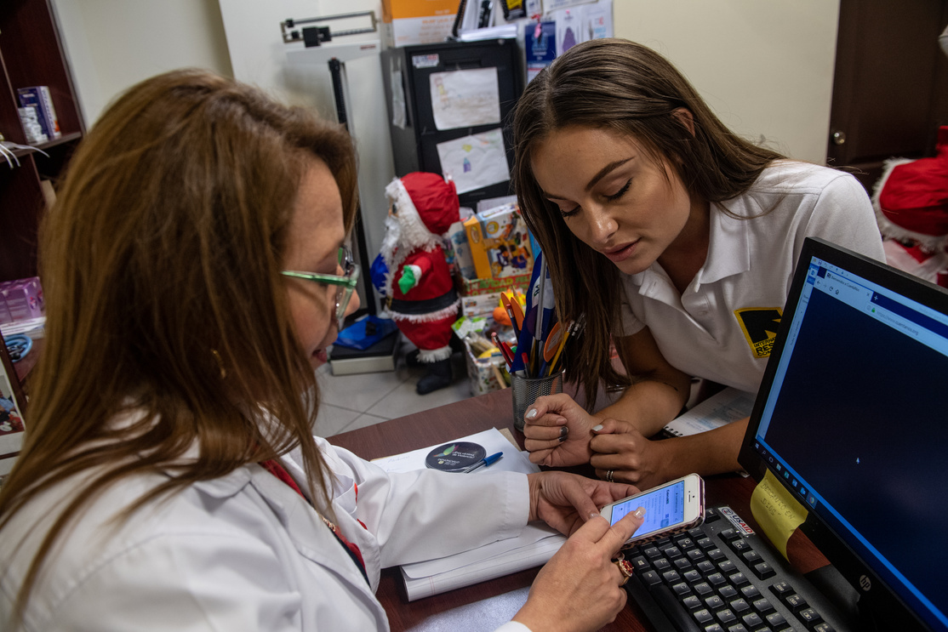
Utilisez les résultats.
Notes:
Lorsque nous recueillons des données, il est important de les UTILISER. Ces échelles de résultats de la gestion des cas de VBG permettent de comprendre l'impact des services de prise en charge des cas sur les survivantes ET, plus généralement, l'efficacité de nos programmes et les changements qui pourraient s'avérer nécessaires.
En gardant à l'esprit les objectifs de la boîte à outils, les données dépersonnalisées des échelles de suivi des résultats peuvent être utilisées pour rendre compte des résultats de la gestion des cas aux parties prenantes (y compris les femmes et les filles elles-mêmes). Elles peuvent également être utilisées pour mesurer l'évolution du bien-être de la femme ou de l'adolescente au fil du temps, au cours de la gestion du cas (*il faut que chaque survivante ait répondu au questionnaire au moins deux fois, par exemple lors de l'évaluation et à nouveau lors de la discussion sur la clôture du cas), et pour améliorer les approches de prise en charge des cas de VBG afin de mieux répondre aux besoins des femmes et des filles qui ont survécu à la VBG.
Si le sentiment de stigmatisation d'une survivante était initialement élevé et qu'il continue de s'aggraver, par exemple, cela indiquerait à la travailleuse sociale qu'elle devrait discuter du cas avec ses supérieur(e)s. Cela lui permettrait d'obtenir des conseils supplémentaires sur la manière d'aider la survivante, car celle-ci peut avoir des besoins spécifiques, tels que des services de santé maternelle et infantile spécialisés. OU, si le fonctionnement psychosocial de nombreuses survivantes s'aggrave au fil du temps et qu'elles éprouvent de plus en plus de difficultés à accomplir des tâches, cela indiquerait qu'il est urgent de revoir les structures du programme et de soutenir les équipes de gestion des cas. Le programme pourrait assurer un suivi et une analyse plus poussée lors des réunions d'équipe afin d'identifier ce qui se passe, de fournir un soutien supplémentaire au personnel chargé de la gestion des cas et/ou d'adapter le programme de prise en charge afin de mettre en œuvre ou d'identifier des services permettant d'accroître les réseaux sociaux des survivantes.
N'oubliez pas que les données dépersonnalisées ne doivent pas inclure : les prénoms des sujets, leurs noms de famille, leurs dates de naissance, leurs adresses ou leurs emplacements GPS, leurs photos d'identité, leurs numéros de téléphone, leurs numéros d'identification uniques (tels que les cartes d'identité nationales), etc.

Slide 35
Use the results.
Notes:
NOTE DE L’ANIMATRICE : Regarder la vidéo « Comment utiliser les échelles de résultats de la prise en charge des cas de VBG ? »
https://youtu.be/SM3y8uFIzQA
***************************************
En gardant à l'esprit les objectifs de la boîte à outils, les données dépersonnalisées des échelles de suivi des résultats peuvent être utilisées pour rendre compte des résultats de la prise en charge des cas aux parties prenantes (y compris les femmes et les filles elles-mêmes). Elles peuvent également être utilisées pour mesurer l'évolution du bien-être de la femme ou de l'adolescente au fil du temps, au cours de la prise en charge du cas (*il faut que chaque survivante ait répondu au questionnaire au moins deux fois, par exemple à la quatrième session et à la septième session), et pour améliorer les approches de prise en charge des cas de VBG afin de mieux répondre aux besoins des femmes et des filles qui ont survécu à la VBG.
Les données dépersonnalisées ne doivent pas inclure : les prénoms des sujets, leurs noms de famille, leurs dates de naissance, leurs adresses ou leurs emplacements GPS, leurs photos d'identité, leurs numéros de téléphone, leurs numéros d'identification uniques (tels que les cartes d'identité nationales), etc.

Slide 36
Contextualisation et adaptation
Pour de nouveaux contextes et de nouvelles populations
Notes:
NOTE DE L'ANIMATRICE : Déterminez à l'avance si vous avez besoin des diapositives suivantes sur la contextualisation et l'adaptation.
***************************************
La boîte à outils de suivi des résultats de la prise en charge des cas de VBG a été testée et validée pour deux populations différentes de femmes et d'adolescentes plus âgées : les réfugiées syriennes et les réfugiées somaliennes et la version initiale des échelles a été développée pour la région orientale de la République démocratique du Congo. L'échelle de fonctionnement psychosocial en 10 points et l'échelle de stigmatisation ressentie en 10 points sont des mesures efficaces et culturellement appropriées dans ces contextes et dans des contextes similaires. Pour toute autre population, nous vous recommandons également d'utiliser ces deux échelles sans modifications ni suppressions.
Cependant, vous pouvez choisir d'ajouter des questions supplémentaires portant sur des aspects spécifiques du contexte de votre programme, en particulier s'il existe certaines activités quotidiennes, expériences relationnelles ou expressions de sentiments qui sont prédominantes dans ce contexte. Tenez compte du temps supplémentaire qu'il vous faudra pour répondre aux questions additionnelles et demandez-vous si ces informations supplémentaires fourniront des informations essentielles pour améliorer votre programme et/ou vos efforts de plaidoyer.

Slide 37
Contextualisation et adaptation : Échelle de fonctionnement psychosocial
Standard
Additionnel
Donner des conseils aux membres de la famille
Échanger des idées avec d'autres personnes
S'unir à d'autres membres de la communauté pour accomplir des tâches pour la communauté
Demander/obtenir de l'aide auprès de personnes ou d'organisations en cas de besoin
Prendre des décisions importantes concernant sa vie quotidienne
Participer aux décisions familiales
Apprendre de nouvelles compétences
Se concentrer sur ses tâches ou ses responsabilités
Interagir ou traiter avec des personnes que vous ne connaissez pas
Maintenir la propreté de votre foyer
Donner des conseils aux autres membres de la communauté
S'unir à d'autres membres de la famille pour accomplir des tâches pour la famille
Socialiser avec d'autres membres de la communauté
Prendre part aux décisions familiales
Participer aux événements de la communauté
Aller à l'église ou à la mosquée comme d'habitude, ou prier comme d'habitude
Aller au marché ou à l'épicerie ou acheter d'autres biens essentiels
Bien se présenter (par exemple, avoir une bonne hygiène, s'habiller proprement).
Notes:
Par exemple, pour l'échelle de fonctionnement psychosocial, les éléments standard (que nous recommandons d'utiliser dans tous les contextes, sans modification ni suppression) sont les suivants :
Donner des conseils aux membres de la famille
Échanger des idées avec d'autres personnes
S'unir à d'autres membres de la communauté pour accomplir des tâches pour la communauté
Demander/obtenir de l'aide auprès de personnes ou d'organisations en cas de besoin
Prendre des décisions importantes concernant sa vie quotidienne
Participer aux décisions familiales
Apprendre de nouvelles compétences
Se concentrer sur ses tâches ou ses responsabilités
Interagir ou traiter avec des personnes que vous ne connaissez pas
Maintenir la propreté de votre foyer
Toutefois, vous pouvez décider d'ajouter d'autres éléments facultatifs à cette liste :
Donner des conseils aux autres membres de la communauté
S'unir à d'autres membres de la famille pour accomplir des tâches pour la famille
Socialiser avec d'autres membres de la communauté
Prendre part aux décisions familiales
Participer aux événements de la communauté
Aller à l'église ou à la mosquée comme d'habitude, ou prier comme d'habitude
Aller au marché ou à l'épicerie ou acheter d'autres biens essentiels
Bien se présenter (par exemple, avoir une bonne hygiène, s'habiller proprement).

Slide 38
Contextualisation et adaptation: Échelle de la stigmatisation ressentie
Standard
Additionnel
Sentiment d’inutilité, d’absence de valeur
Sentiment de détachement ou de retrait des autres
Se sentir mal traitée par les membres de la communauté
Sentiment de honte
Se reprocher des événements passés.
Se sentir rejetée par tout le monde
Se sentir stigmatisée
Vouloir éviter les autres ou se cacher
Avoir l'impression que votre famille vous regarde comme si elle vous blâmait
Avoir l'impression que les membres de la communauté vous regardent comme s'ils vous blâmaient
Se sentir mal traitée par les membres de sa famille
Sentir que les ami(e)s et les camarades de classe à l'école vous regardent comme si elles/ils vous blâmaient
Notes:
Pour l'échelle de stigmatisation ressentie, les éléments standard (que nous recommandons d'utiliser dans tous les contextes, sans modifications ni suppressions) sont les suivants :
Sentiment d'inutilité, d'absence de valeur
Sentiment de détachement ou de retrait des autres
3. Se sentir mal traitée par les membres de la communauté
4. Sentiment de honte
5. Se reprocher des événements passés.
6. Se sentir rejetée par tout le monde
7. Se sentir stigmatisée
8. Vouloir éviter les autres ou se cacher
9. Avoir l'impression que votre famille vous regarde comme si elle vous blâmait
10. Avoir l'impression que les membres de la communauté vous regardent comme s'ils vous blâmaient
Toutefois, vous pouvez décider d'ajouter d'autres éléments facultatifs de cette liste :
11. Se sentir mal traitée par les membres de sa famille
12. Sentir que les ami(e)s et les camarades de classe à l'école vous regardent comme si elles/ils vous blâmaient

Slide 39
Contextualisation et adaptation : Étapes pour adapter l'outil de suivi des résultats à votre contexte
  Décider de la nécessité de l'adapter ou non
  Discussion de groupe dirigée avec des prestataires de services
  Adapter les guides visuels
  Piloter l'outil de suivi adapté
Notes:
L'adaptation de l'outil de suivi des résultats à votre contexte se fait en quatre étapes :
Premièrement, décidez si vous souhaitez ou non adapter l'outil. Les données existantes sur la gestion des cas dans votre zone de programmation peuvent fournir des informations importantes sur l'opportunité d'adapter l'outil de suivi des résultats de la prise en charge des cas de VBG, telles que l'âge, l'hétérogénéité de l'origine, le contexte culturel et la religion.
Deuxièmement, nous recommandons d'organiser des discussions de groupe dirigées avec les équipes de réponse à la VBG afin d'identifier les éléments supplémentaires à inclure dans l'échelle.
- Visez à introduire des variations dans l'âge, l'ethnicité, le contexte culturel, la région d'origine (en cas de déplacement) et le lieu de résidence actuel, en fonction de votre domaine de programmation.
- Assurez-vous que tou(te)s les participant(e)s ont donné leur consentement éclairé.
- Vous pouvez également envisager de mener des discussions de groupe dirigées ou de recueillir les commentaires des diplômées et des mentors de Women Rise ou Filles Soleil afin de contextualiser et d'adapter les questions de l'Échelle.
Ensuite, adaptez les guides visuels qui visent à aider les survivantes à répondre aux questions basées sur une échelle de Likert. Les images sont actuellement adaptées pour 1) l'est de la République démocratique du Congo ; 2) les réfugiées somaliennes et 3) les réfugiées syriennes. Les dessins peuvent être adaptés et remplacés pour être utilisés dans d'autres contextes, notamment pour mieux représenter les vêtements et les traits physiques locaux, ainsi que pour choisir les objets qui représentent le « fardeau » à porter afin de mieux représenter les réalités locales.
Enfin, pilotez l'outil de suivi adapté.

Slide 40
Discutons !
Notes:
Notes de l'animatrice :
Avez-vous des questions ?
Utilisez cet espace pour réitérer les points pertinents et parler de l'utilisation des échelles dans le programme (plan d'action avec les équipes si nécessaire).
***********************************************************************
Quelles sont les prochaines étapes à entreprendre après cela pour faire progresser les échelles de résultats de la prise en charge des cas de VBG ?

